Slide 1
Литература
7
Класс
Тема: Введение. Роль художественной литературы в жизни.

Slide 2
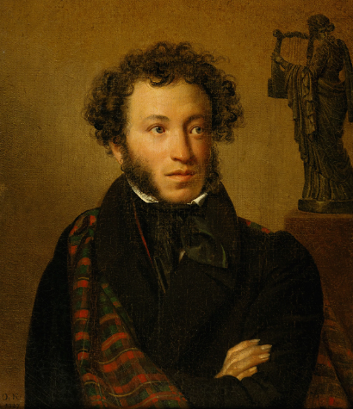
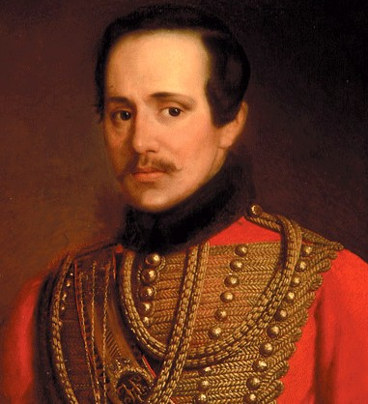
Введение
Литература
от латинского «написанное» – это всё написанное, все письменные произведения.

Slide 3
Введение
Во все времена творцы словесного искусства в своих произведениях правдиво и полно отражали и отражают сложность и многообразие жизни человека и общества, ярко и доходчиво выражают свои раздумья о смысле жизни, свои сокровенные чувства.

Slide 4
Художественные творения
А. Навои, А.С. Пушкина, М.Ю. Лермонтова, Н.В. Гоголя, Л.Н. Толстого, А.П. Чехова, Айбека, А. Каххара, М. Горького, М. Шолохова, А. Якубова, А. Арипова позволяют нам не только узнавать прошлое и настоящее, но и переживать вместе с их героями. Литература воспитывает чувство прекрасного, обогащает наш духовный мир.

Slide 5
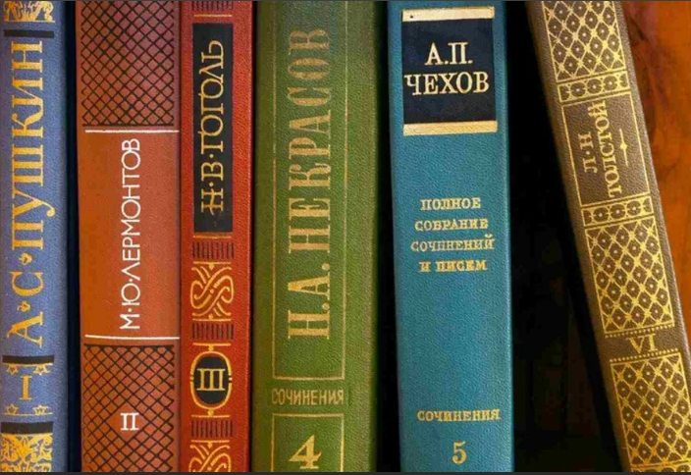
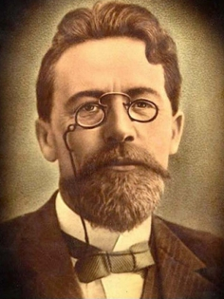
Значение литературы в жизни человека
Литература – это огромное хранилище духовно - нравственных ценностей.
Казалось бы, каждый из нас давно знаком с понятием «литература». Но насколько литература многосложна и многозначна, мы, порой, даже не задумываемся. А ведь литература – это явление грандиозное, она создана гением человека, является плодом его ума.

Slide 6
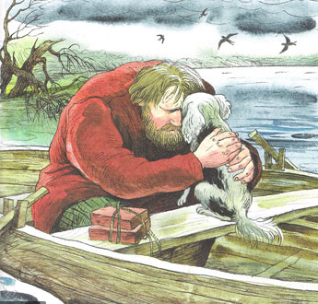
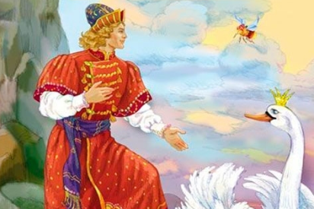
Роль литературы
Предметом литературы чаще всего является человек. В литературном произведении речь идёт о человеке: о его поступках, чувствах, переживаниях, а также о событиях, которые с ним происходят, о предметах и природе, которые его окружают.

Slide 7
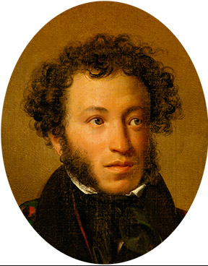
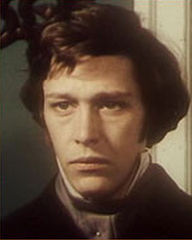
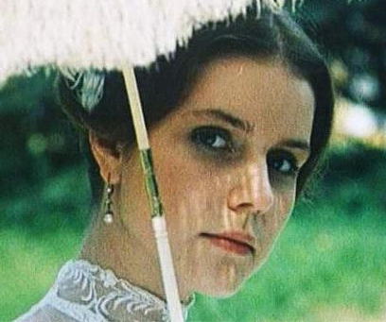
Герои художественных произведений
Произведение «Дубровский»
Главный герой.
Владимир Дубровский.
Мария Троекурова.
А.С. Пушкин.

Slide 8
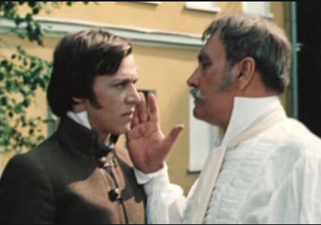
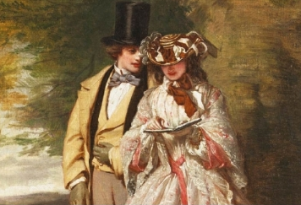
Герои художественных произведений
Мы представляем их внешность, слышим их речь, удивляемся их поступкам. Герои в художественных произведениях выступают перед нами как живые.
1
2

Slide 9
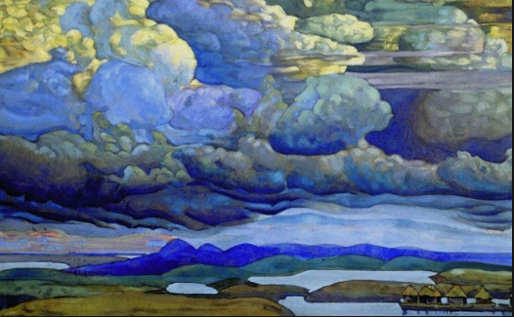
Литературные произведения
Но в некоторых литературных произведениях нет непосредственного изображения человека. Например, в лирических произведениях о природе, в рассказах о животных авторы передают своё личное отношение к ним, делятся с нами своими мыслями и чувствами, которые природа в них пробудила.
Так, стихотворение М.Ю. Лермонтова «Тучи» – это не просто пейзажная лирика, а выражение воли лирического героя, который вынужден покинуть родину.

Slide 10
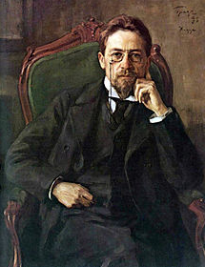
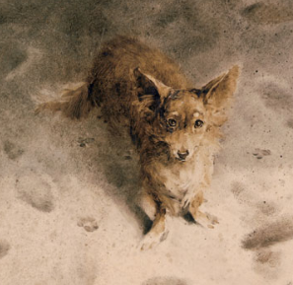
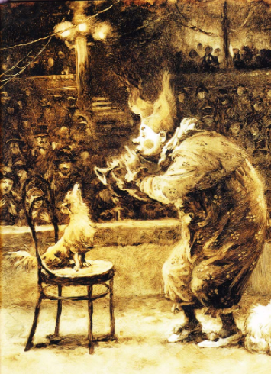
Литературные произведения
Рассказ «Каштанка»
А.П. Чехов.
Читая рассказ А.П. Чехова «Каштанка», мы понимаем, что писателя в первую очередь интересует не судьба собаки, а отношения людей.

Slide 11
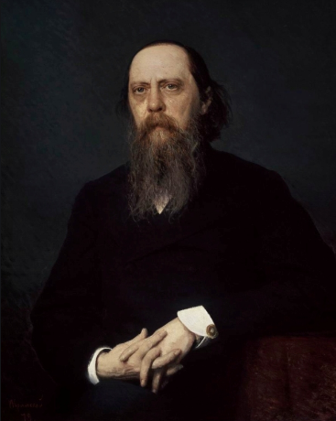
Классики литературы
А что же говорят о художественной литературе классики?
Замечательный русский писатель М.Е. Салтыков-Щедрин отмечал, что «литература – это… сокращенная вселенная».

Slide 12
Классики литературы
Н.Г Чернышевский назвал литературу «учебником жизни», подчёркивая её познавательную ценность, глубину проникновения в жизнь.

Slide 13
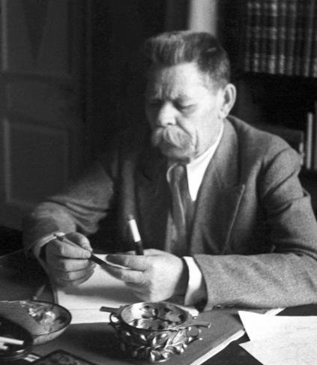
Классики литературы
О чём бы писатели и поэты ни говорили в своих произведениях, они думают о читателе, о человеке. Поэтому Максим Горький очень точно заметил, что литература – это человековедение.

Slide 14
Классики литературы
Максим Горький считал главной заслугой литературы её общественное значение: «беспощадно ярко освещая пороки жизни, недостатки людей, она воспитывала жажду лучшего, она учила». По его мнению, «цель литературы – помогать человеку понимать себя самого, поднять его веру в себя и развивать в нём стремление к истине».

Slide 15
ЗАДАНИЕ
Ответьте на вопросы:
1. Что является предметом литературы?
2. В чём заключается значение художественной литературы?
3. Книги каких авторов вы прочитали летом? О чём они?
4. Что взволновало вас в этих произведениях?

